Slide 1
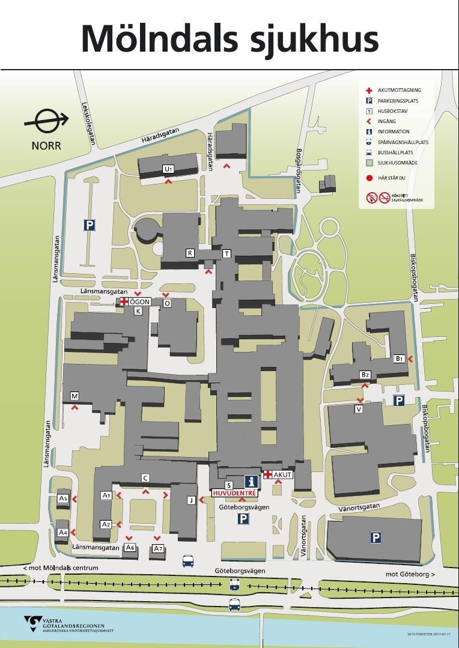
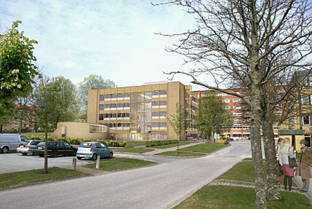
Välkommen till
KlinSim höst
Simuleringscentrum i Väst
Simuleringscentrum i Väst plan 5 i R-huset
R
Gå direkt via R-husets entré eller via sjukhusets huvudentré.
Spårvagn, linje 2 och 4

